Slide 1

Criação do digest – Business and Header Signature
08/02/2024
Feito por Thiago C. Lopes – IT HQ (Customer & System Integration)

Slide 2

Desmistificando a geração de um digest

Slide 3
Conceito
Para efetuar a chamada de qualquer método de nossa API, é necessário criar assinaturas criptografadas para o corpo da requisição (Body) e para o cabeçalho (Header). Chamaremos esta assinatura de digest e para cria-las, utilizaremos as credenciais informadas previamente pela transportadora:
Customer Code: J0086024974
Senha: P1C55T21
Test apiAccount: 292508153084379141
Test privateKey: a0a1047cce70493c9d5d29704f05d0d9

Slide 4
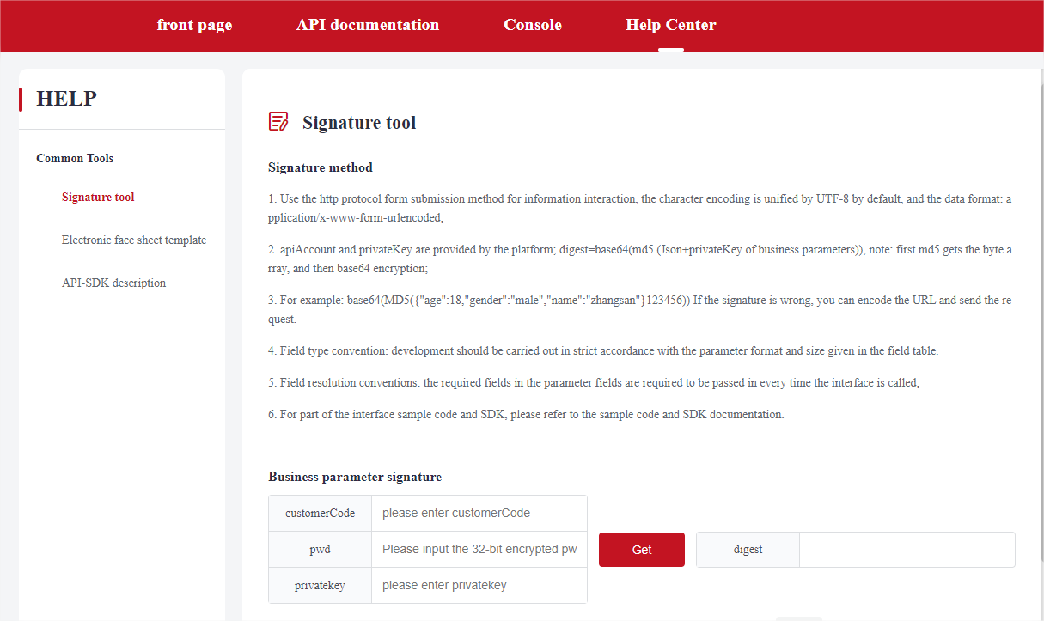
Conceito
Na seção Help Center de nossa documentação é possível se aprofundar com detalhes sobre o tipo de codificação, formato de dados a serem enviados, entre outros tópicos. Neste material, focaremos na criação do digest para o corpo e cabeçalho da requisição, de uma forma simplificada.
Na mesma seção, disponibilizamos uma ferramenta automatizada que fará a combinação dos parâmetros necessários e irá gerar cada digest.
Link da documentação: https://open.jtjms-br.com/#/helpCenter .

Slide 5
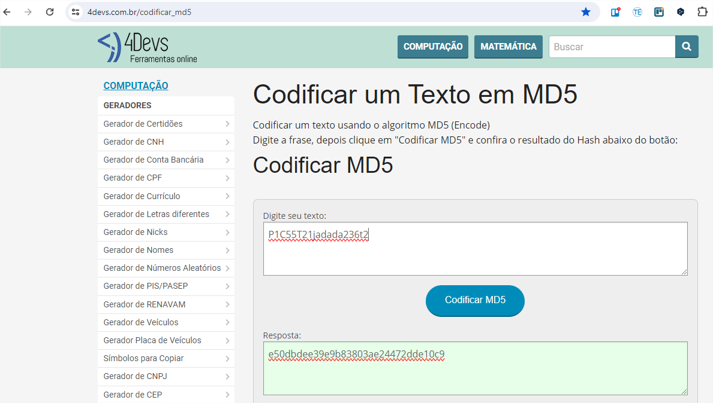
Business Signature Parameter (Digest)
Para a criação do primeiro digest, utilizaremos uma combinação do Customer Code, Senha e Private Key. O primeiro passo será converter a senha disponibilizada em um formato de criptografia MD5, utilizando a senha com o acréscimo da palavra chave jadada236t2
Pesquisando pela web, existem diversos conversores para MD5 que podem ser utilizados e como base, usaremos o link https://www.4devs.com.br/codificar_md5
Com a combinação da senha à palavra chave, obtivemos a senha criptografada:
E50dbdee39e9b83803ae24472dde10c9
Após gerar essa senha, converta as letras minúsculas em MAIÚSCULAS, tendo como resultado final a senha
E50DBDEE39E9B83803AE24472DDE10C9

Slide 6
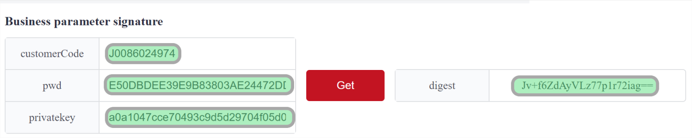
Business Signature Parameter (Digest)
Na ferramenta disponibilizada em nossa documentação, utilizaremos o Customer Code, a senha E50DBDEE39E9B83803AE24472DDE10C9 (outrora encriptada e convertida para MAIÚSCULO) e a Private Key
Combinando as 3 chaves citadas e clicando no botão ‘Get’, será calculado o digest correspondente
Jv+f6ZdAyVLz77p1r72iag==
Observação importante:
Esta assinatura que será utilizada no corpo da requisição (Body) é fixa, ou seja, assim que criada, não existe a necessidade de gerar novamente (a não ser que a senha e/ou a Private Key sejam alteradas por algum motivo).

Slide 7
Header Signature Parameter (Digest)
Para gerar o digest atrelado ao cabeçalho da requisição, utilizaremos o digest gerado no processo inicial dentro da chamada de algum dos métodos de nossa API junto à Private Key utilizada no primeiro passo. Como exemplo, utilizaremos o método de consulta/cálculo de frete (Check freight & deadline: https://open.jtjms-br.com/#/apiDoc/orderserve/comCostAndTime) para o teste.
A estrutura do método seguirá o padrão abaixo:
{
"customerCode":"J0086024974", // Customer Code
"destinationZipCode":"07862200", // CEP de destino
"digest":"Jv+f6ZdAyVLz77p1r72iag==", // Digest (gerado anteriormente)
"goodsTypeCode":"bm000001", // Tipo do produto
"productTypeCode":"EZ", // Código da operação
"insuredAmount":"49.00", // Valor total da Nota Fiscal
"weight":"25“ // Peso Bruto
}
Observação: Para cada método, teremos uma estrutura de chamada diferente e com campos distintos.
Consulte a documentação para maiores detalhes e conhecer cada método.

Slide 8
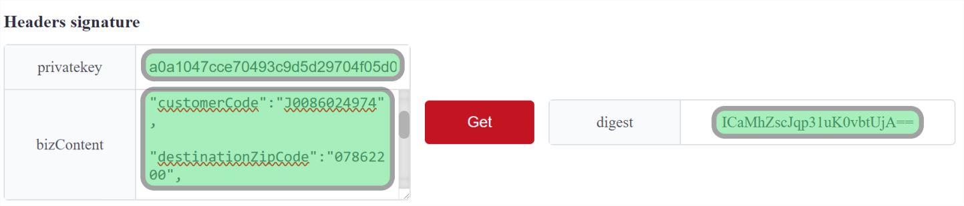
Header Signature Parameter (Digest)
Utilizando a mesma ferramenta e inserindo os dados citados, vamos obter o seguinte resultado:
ICaMhZscJqp31uK0vbtUjA==
Observação:
Para todos os métodos de nossa API, a assinatura do cabeçalho (Header) deverá ser renovada, visto que a cada nova chamada, os dados serão diferentes e consequentemente, precisaremos repetir o processo de criação deste digest.
Criamos este mecanismo automatizado como um facilitador para o entendimento do conceito, todavia, mostra-se necessário implementar regras dentro do código de cada aplicação para renovar a assinatura do Header

Slide 9

Contato
Em caso de dúvidas, sempre recorra ao link oficial de nossa documentação:
https://open.jtjms-br.com/#/apiDoc/index
Para as demais dúvidas sobre o processo de integração, encaminhe um e-mail para o contato abaixo:
ti.hq.integracao@jtexpress.com.br

Slide 10
Obrigado!
Thanks!
Xiè Xiè (谢谢)

